Slide 1

NHIỆT LIỆT CHÀO MỪNG CÁC THẦY CÔ GIÁO
VỀ DỰ GIỜ LỚP 5A

Slide 2
Tập làm văn
Trả bài văn tả người
Chọn một trong các đề sau;
Tả một em bé đang tuổi tập nói , tập đi.
Tả một người thân ( ông, bà, cha, mẹ, anh ,em…) của em.
Tả một người bạn học của em.
Tả một người lao động ( công nhân,nông dân, thợ thủ công, bác sĩ, y tá, cô giáo , thầy giáo…) đang làm việc.

Slide 3
KẾT QUẢ BÀI VIẾT
§iÓm | 9 - 10 | 7 - 8 | 5 - 6 | D­íi TB
Bµi | 2 | 36 | 12 | 0

Slide 4
CHỮA LỖI CHÍNH TẢ
Lỗi
Vững trại
Ngọng ngựu
Mạnh khẻo
Tập chung nghe dảng
Sửa lại
Vững chãi
Ngọng nghịu
Mạnh khoẻ
Tập trung nghe giảng

Slide 5
CHỮA LỖI VỀ DÙNG TỪ
1. Mặt Nhung đỏ hồng toát ra mồ hôi.
2. Khuôn mặt bạn trái xoan.
3. Như có sự thúc đẩy, bước chân chập chững bỗng nhanh hơn làm thân hình bé nhỏ bỗng lắc lư như một con lật đật.
lấm tấm
hình
1
3. Như có sự khích lệ, bước chân chập chững nhanh hơn làm thân hình bé nhỏ của bé bỗng lắc lư như một con lật đật.
khích lệ,

Slide 6
CHỮA CÁCH DIỄN ĐẠT
Bạn Dũng rất lễ phép và không nói bậy bao giờ lúc nào Dũng cũng coi việc học hơn bất cứ thứ gì.
Đôi mắt mẹ đã mờ đi nên lúc nào cũng phải mở to đôi mắt để nhìn cho rõ.
Em sẽ học tập thật giỏi để ông khỏi phụ lòng.
Mới những ngày lớp một là một cô bé tí tẹo hay khóc nhè, bây giờ là cô lớp phó chững chạc.

Slide 7
Thứ năm ngày 21 tháng 1 năm 2010
Tập làm văn
Trả bài văn tả người
I - Sửa lỗi chung
II- Viết lại đoạn văn cho hay hơn

Slide 8
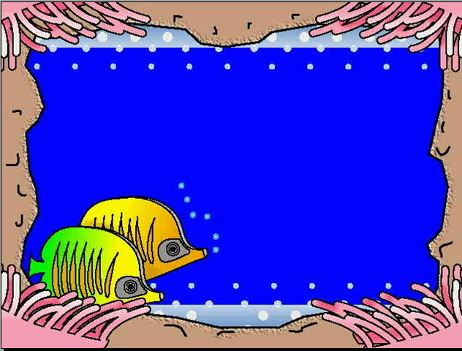
Kính chúc các thầy, cô giáo mạnh khỏe!

